Slide 1















Manual del proceso de Postulación
1 .
Iniciar Sesión
El usuario debe acceder al sistema con su correo y contraseña
2 .
En la sección empleos, se debe ingresar el puesto en el buscador y completar todos los filtros de discapacidad, ubicación y sueldo para poder buscar empleos
Buscar Puestos de Empleo
3 .
Revisar Anuncio de Empleo
Selecciona de oferta laboral para ver la descripción, los requisitos y beneficios que ofrecen cada anuncio laboral.
4 .
Hacer clic en “Postularme”, automaticamente se sube el cv creado con el chat del aplicativo, el sistema confirma la postulación y lo registra en el historial.
Postularse
¿Listo?
Solo debes esperar la notificación en el aplicativo o correo sobre tu estado de postulación

Slide 2
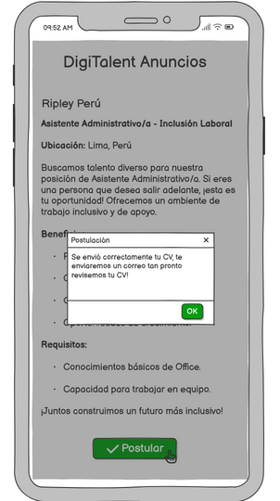
Manual del proceso de Postulación
1 .
Iniciar Sesión
El usuario debe acceder al sistema con su correo y contraseña
2 .
Buscar Puestos de Empleo
En la sección empleos, se debe ingresar el puesto en el buscador y completar todos los filtros de discapacidad, ubicación y sueldo para poder buscar empleos
3 .
Revisar Anuncio de Empleo
Selecciona de oferta laboral para ver la descripción, los requisitos y beneficios que ofrecen cada anuncio laboral.
4 .
Hacer clic en “Postularme”, automaticamente se sube el cv creado con el chat del aplicativo, el sistema confirma la postulación y lo registra en el historial.
Postularse
¿Listo?
Solo debes esperar la notificación en el aplicativo o correo sobre tu estado de postulación

Slide 3
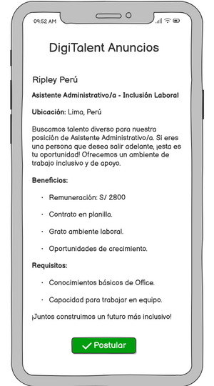
Manual del proceso de Postulación
1 .
Iniciar Sesión
El usuario debe acceder al sistema con su correo y contraseña
2 .
En la sección empleos, se debe ingresar el puesto en el buscador y completar todos los filtros de discapacidad, ubicación y sueldo para poder buscar empleos
Buscar Puestos de Empleo
3 .
Revisar Anuncio de Empleo
Selecciona de oferta laboral para ver la descripción, los requisitos y beneficios que ofrecen cada anuncio laboral.
4 .
Hacer clic en “Postularme”, automaticamente se sube el cv creado con el chat del aplicativo, el sistema confirma la postulación y lo registra en el historial.
Postularse
¿Listo?
Solo debes esperar la notificación en el aplicativo o correo sobre tu estado de postulación

Slide 4
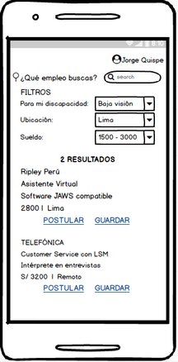
Manual del proceso de Postulación
1 .
Iniciar Sesión
El usuario debe acceder al sistema con su correo y contraseña
2 .
En la sección empleos, se debe ingresar el puesto en el buscador y completar todos los filtros de discapacidad, ubicación y sueldo para poder buscar empleos
Buscar Puestos de Empleo
3 .
Revisar Anuncio de Empleo
Selecciona de oferta laboral para ver la descripción, los requisitos y beneficios que ofrecen cada anuncio laboral.
4 .
Hacer clic en “Postularme”, automaticamente se sube el cv creado con el chat del aplicativo, el sistema confirma la postulación y lo registra en el historial.
Postularse
¿Listo?
Solo debes esperar la notificación en el aplicativo o correo sobre tu estado de postulación

Slide 5
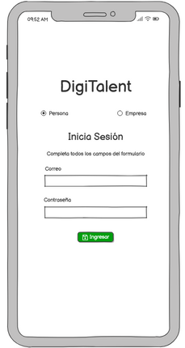
Manual del proceso de Postulación
1 .
Iniciar Sesión
El usuario debe acceder al sistema con su correo y contraseña
2 .
En la sección empleos, se debe ingresar el puesto en el buscador y completar todos los filtros de discapacidad, ubicación y sueldo para poder buscar empleos
Buscar Puestos de Empleo
3 .
Revisar Anuncio de Empleo
Selecciona de oferta laboral para ver la descripción, los requisitos y beneficios que ofrecen cada anuncio laboral.
4 .
Hacer clic en “Postularme”, automaticamente se sube el cv creado con el chat del aplicativo, el sistema confirma la postulación y lo registra en el historial.
Postularse
¿Listo?
Solo debes esperar la notificación en el aplicativo o correo sobre tu estado de postulación

